Slide 1
Träningspass U15 – U16
Omställning från defensiven till offensiven under press
Plan | Tid/min
Uppvärmning 1 & 2 | 15
ADR | 5
Huvuddel 1 & 2 | 15
Slutdel | 20
Matchspel | 25
Allt fler lag föredrar att pressa tidig och högt och denna träningspass skall ge spelarna färdigheter att lyckas ställa om spelet ur pressat defensiv till offensiven
Förutom ett bra och fokuserat passningsspel skall övningar ge effekt av bättre medvetenhet under press i spelet
https://www.dfb.de/trainer/b-juniorin/training-online/trainingseinheiten-detail/auch-unter-gegnerdruck-sicher-von-hinten-raus-kombinieren-2062/

Slide 2
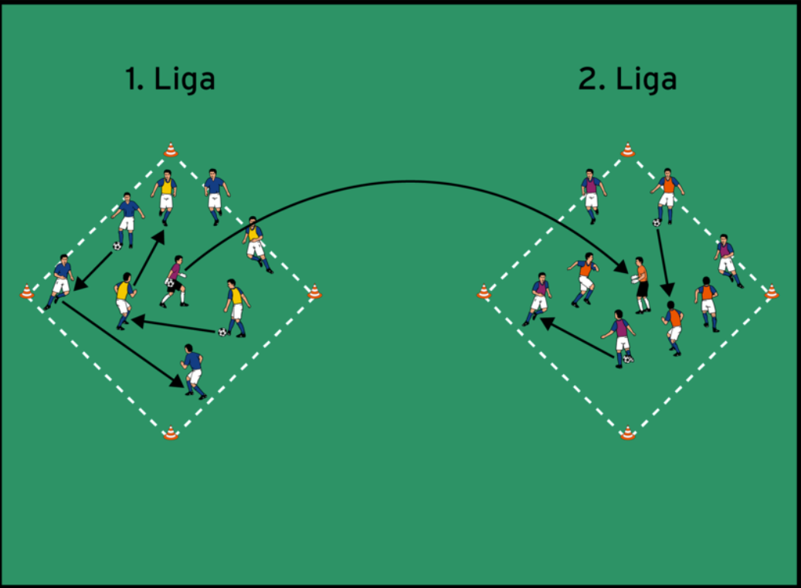
Uppvärmning
Pass liga
Organisation
Sätt upp två kvadrater i diamant formation som blir Div1 och Div 2
2 målvakter
4 lag
Spelarna placeras enligt skiss
Aktion
På kommando passar spelarna bollarna sinsemellan utan att få spela direktpassningen tillbaka till passningsspelaren
Samtidig kastar mv bollar till varandra och rör sig fritt i områden
Tävling: Vilket lag spelar flest passningar på en minut – förloraren flyttas ned till div 2, vinnaren från Div 2 flyttas upp
Variation
Anfallaren får max ha två tillslag
Mv värmer upp egen
Tipps/Korrekturer
Genom tävlingen blir övningen direkt mer attraktiv

Slide 3
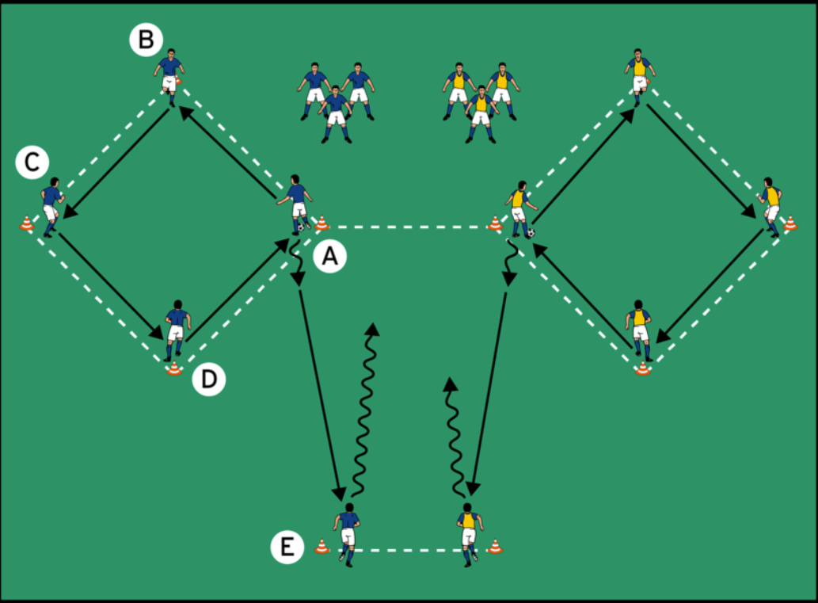
Uppvärmning
Diamant duellen
Organisation
Sätt upp två kvadrater i diamant formation
2 målvakter
2 lag
Markera en mittlinje (mållinjen) och startlinje
Spelarna placeras enligt skiss – Första spelarna A har boll
Aktion
På kommando passar A till B som spelar på C som spelar vidare på D som passar tillbaka till A
A spelar nu till E som startar dribblingen över mållinjen
Spelaren som är först över mållinjen får 1 poäng till laget
Alla spelare går vidare till nästa station (följer passningsvägen)
Variation
Spelarna måste spela med två tillslag
Tipps/Korrekturer
Ha en öppen ställning för bästa mot/medtagning
Spela precisa passningar
E får först starta när bollen är på hans sida av linjen

Slide 4
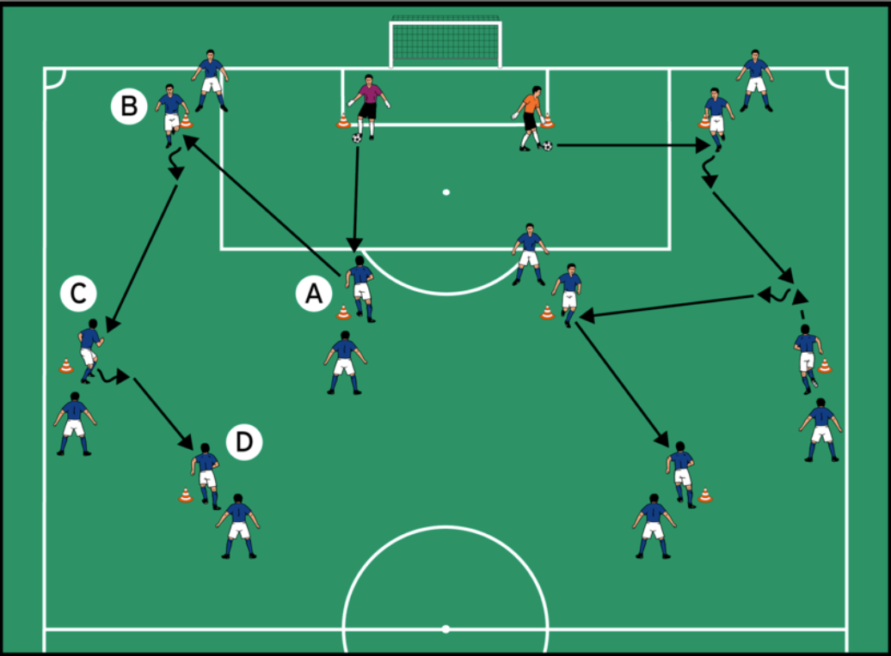
Huvuddel
Speluppbyggnad 4 - 0
Organisation
Sätt upp en passningsbana och placera spelarna
Mv med boll
Aktion
Mv startar med uppspel till A
A släpper direkt på B ….
Sista spelaren spelar en långboll tillbaka till målvakten som sätter igång ny omgång
Alla förflyttar sig en position
Byt sida efter ca. 5 minuter
Variation
Variera passningsföljden/vägerna
Spelarna väljer själv passningsväg – men alla måste få bollen en gång sista i led spelar till målvakt
Tipps/Korrekturer
I denna övning tränas möjligheten till spelöppningen utan press
YB flyttar uppåt, centrala MF faller centrum placerat framför straffområde

Slide 5
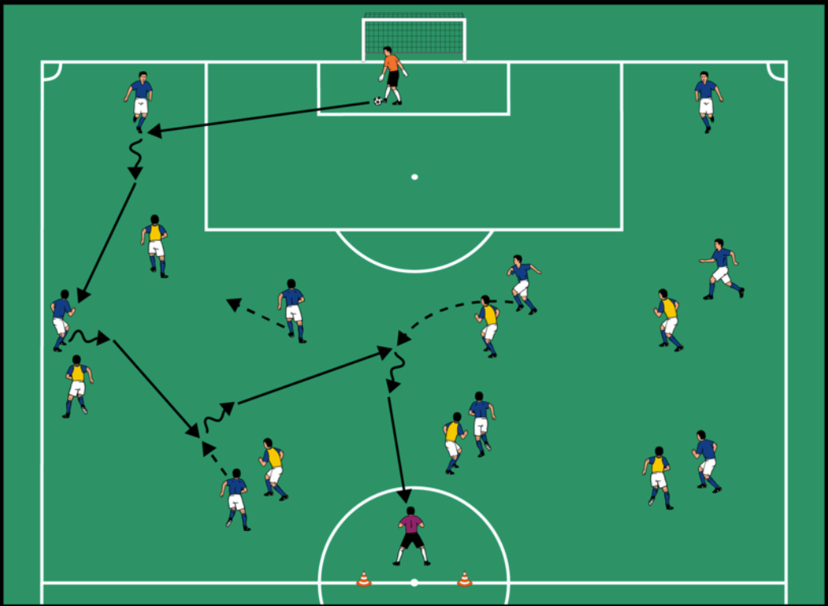
Huvuddel
Speluppbyggnad under press
Organisation
½ plan
1 mål med MV + 1 MV på baslinje
Spelare på positioner övertalig anfallare i 9-7
Aktion
Mv startar med uppspel till en innerback
Anfallande lag försöker nu att med fokuserat speluppbyggnad komma framåt för att passa till MV på baslinjen (= 1 poäng)
Bryter försvararna ställer de direkt om och försöker komma till avslut mot mål med MV
Variation
Speluppbyggnaden måste avslutas efter max 15 sekunder med pass till mv på baslinjen
Erövrar försvararna boll inom 10 sekunder räknas kontringen dubbel
Tipps/Korrekturer
Försvarana skall, trots undertalighet, våga pressa aggressiv

Slide 6
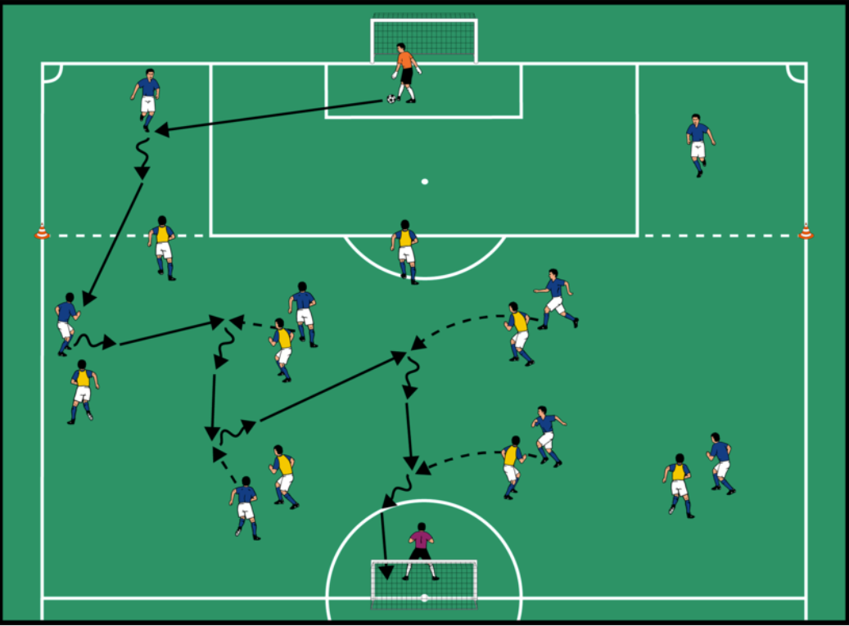
Huvuddel
Speluppbyggnad lag
Organisation
½ plan med markerat uppbyggnadszon
2 mål med MV
Spelare på positioner övertalig anfallare i 9-7
Aktion
Spel 8 – 8 där ett lag tar uppgift som spel uppbyggande lag
Mv startar aktionen med utspel till innerback – OBS försvarare får inte komma in i uppbyggnadszonen förrän bollen har spelats ut därifrån
Spel i fyra minuter och uppgifterna växlar
Variation
Uppbyggnads lag mål räknas dubbelt
Till slut fritt spel utan uppbyggnadszon
Tipps/Korrekturer
Stå i goda positioner för att göra speluppbyggnaden svår
Aktiv press när bollen har kommit ur uppbyggnadszonen

Slide 7
Matchspel

